Slide 1
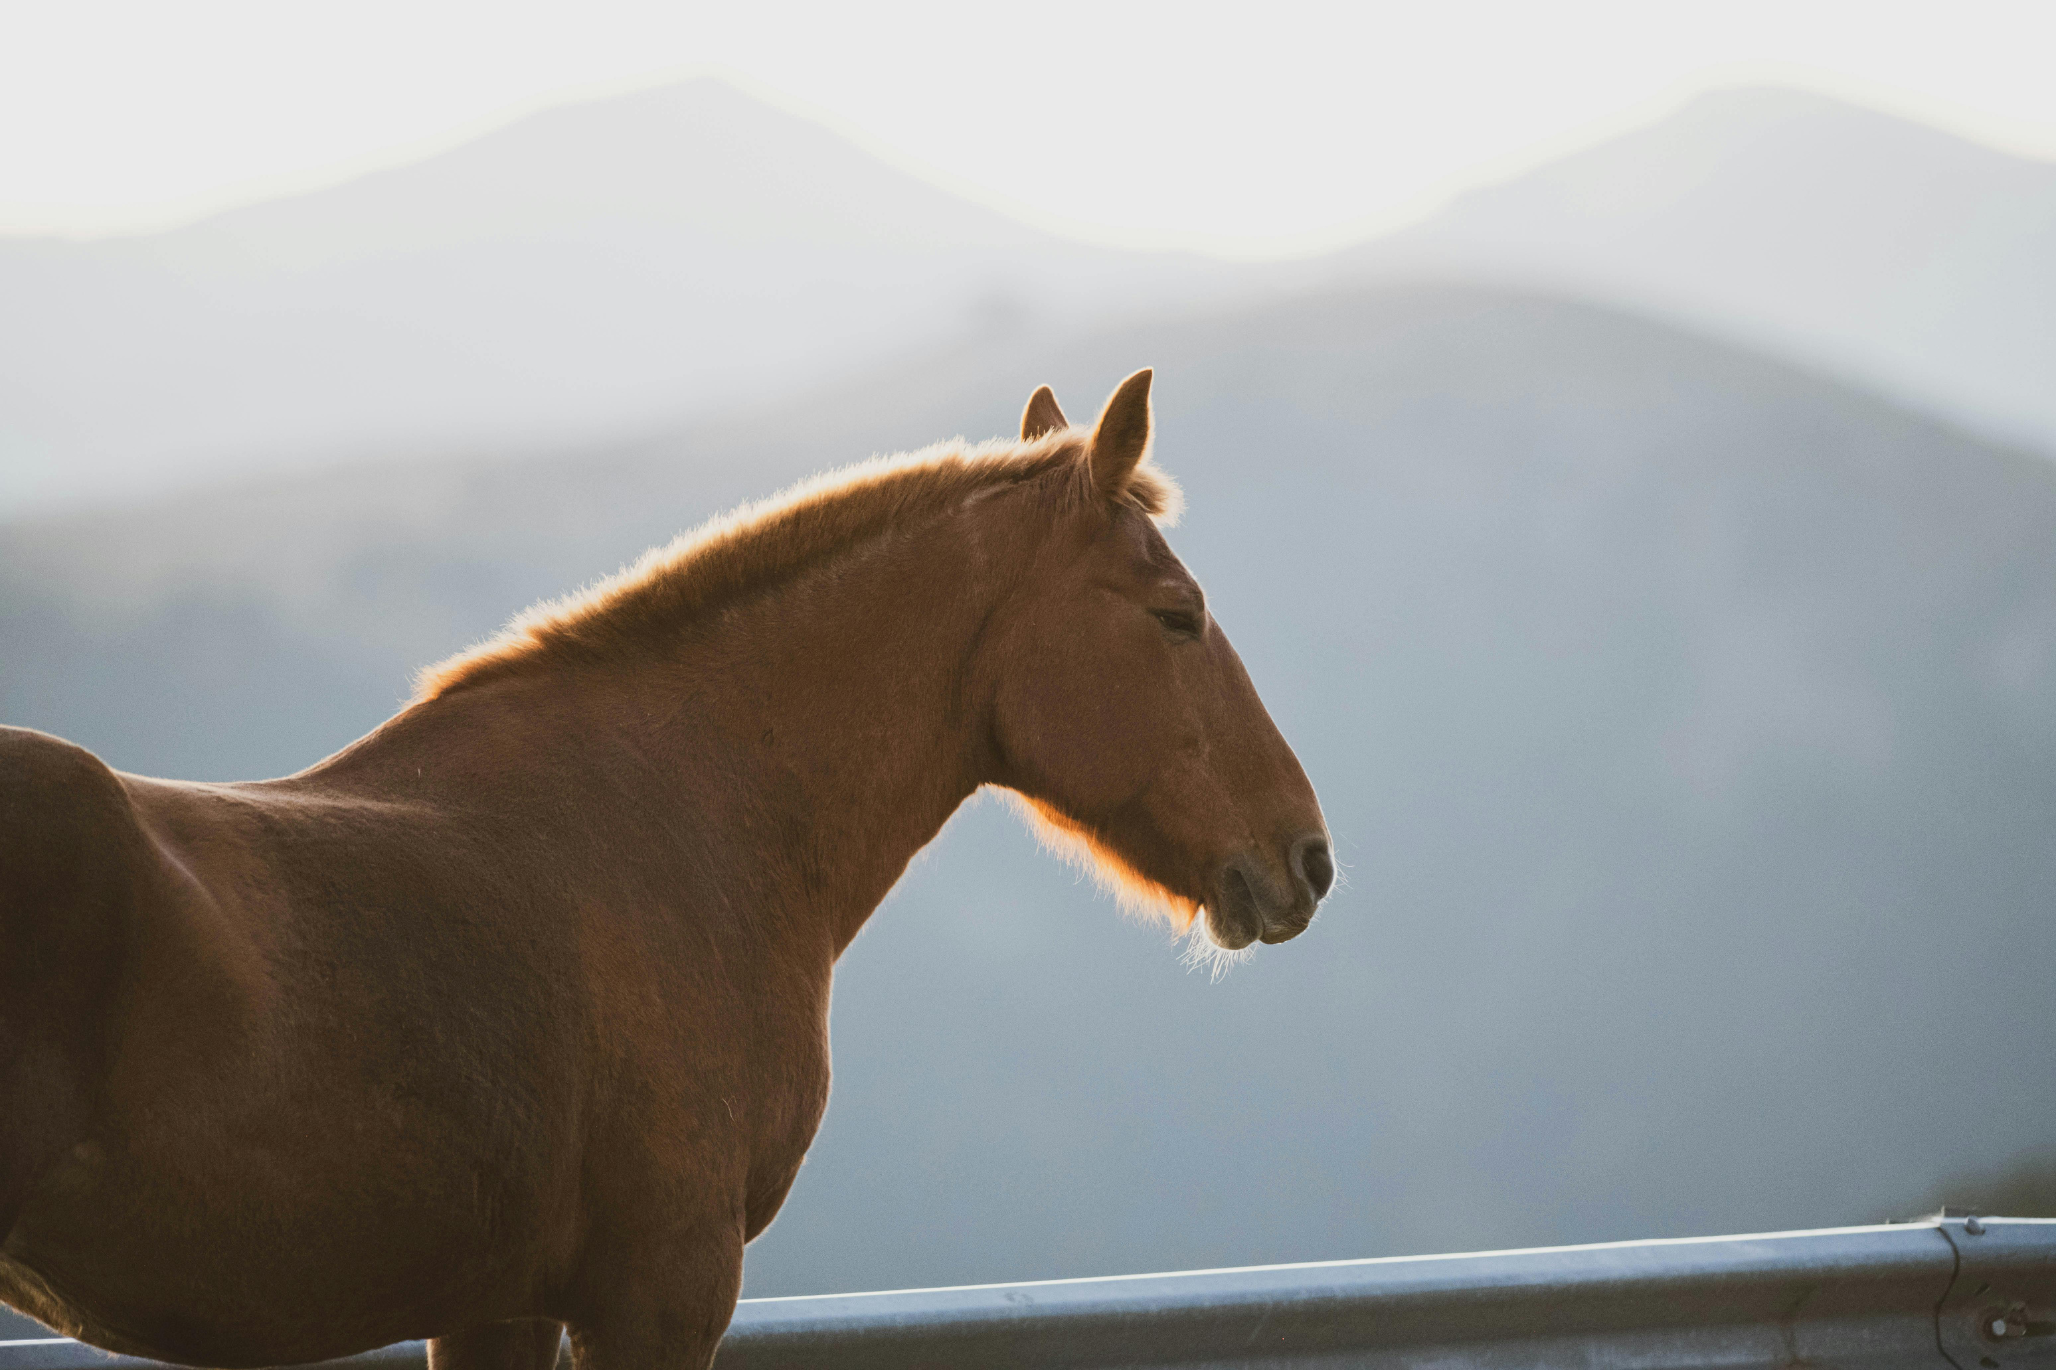


Пасош коња

Slide 2
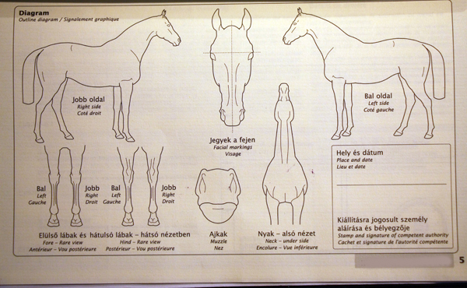

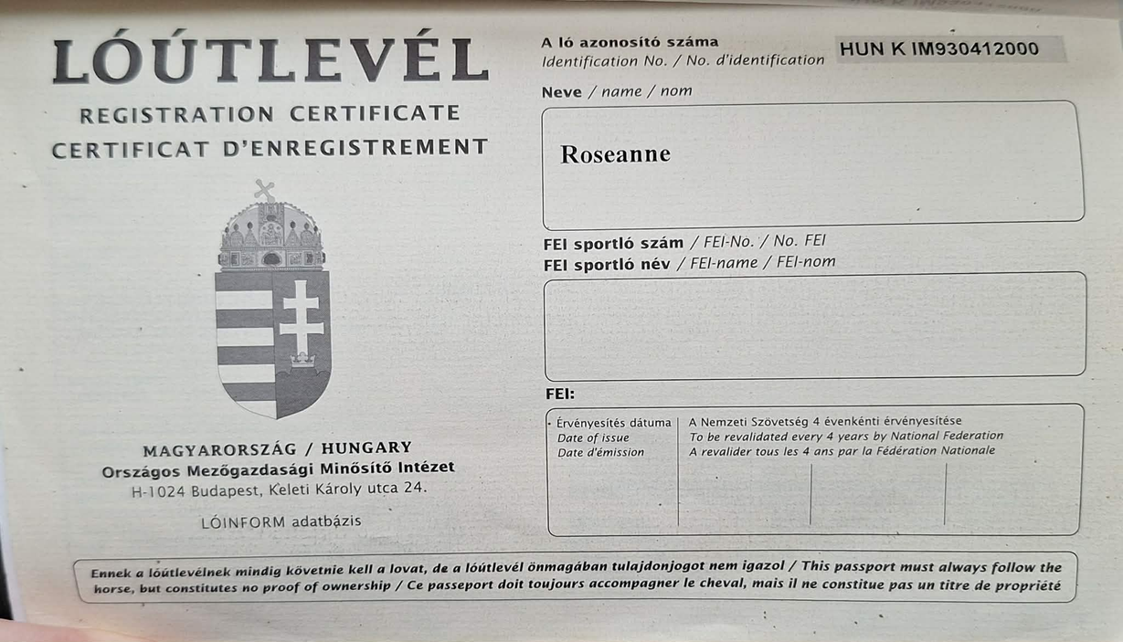
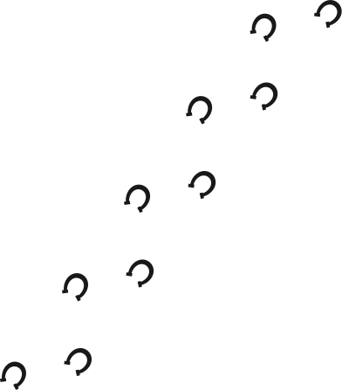
Шта је пасош за коње?
Пасош за коње је званични сертификат којим се потврђује идентификација животиње, ветеринарска подобност за трговину и садрже податке о одгајивачу и власнику.
У ЕУ је обавезно да сви коњи буду стерилисани до навршене прве године!

Slide 3

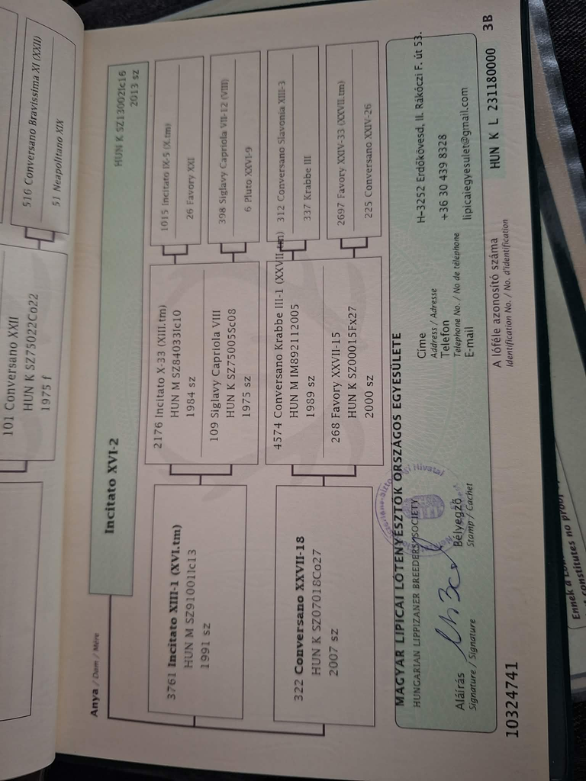
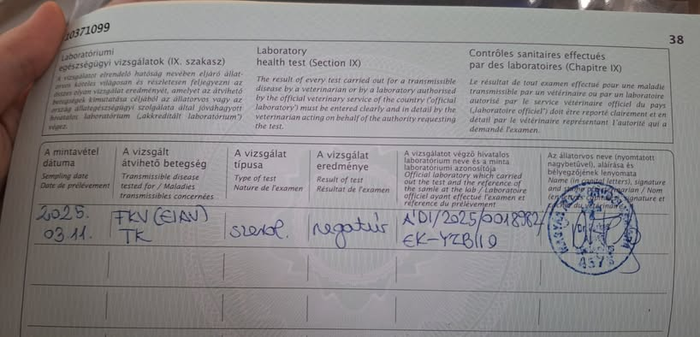
Шта садржи:
  лични подаци коња + подаци о одгајивачу и власнику
  спољашње карактеристике коња
  уложак за регистрацију власника
  родовни лист који сеже до првих родитеља
  дневник вакцинације
  дневник лабораторијских испитивања

Slide 4
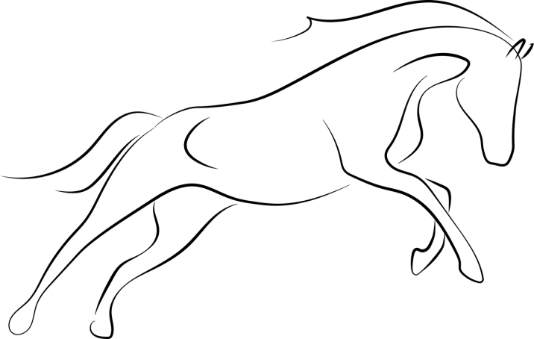
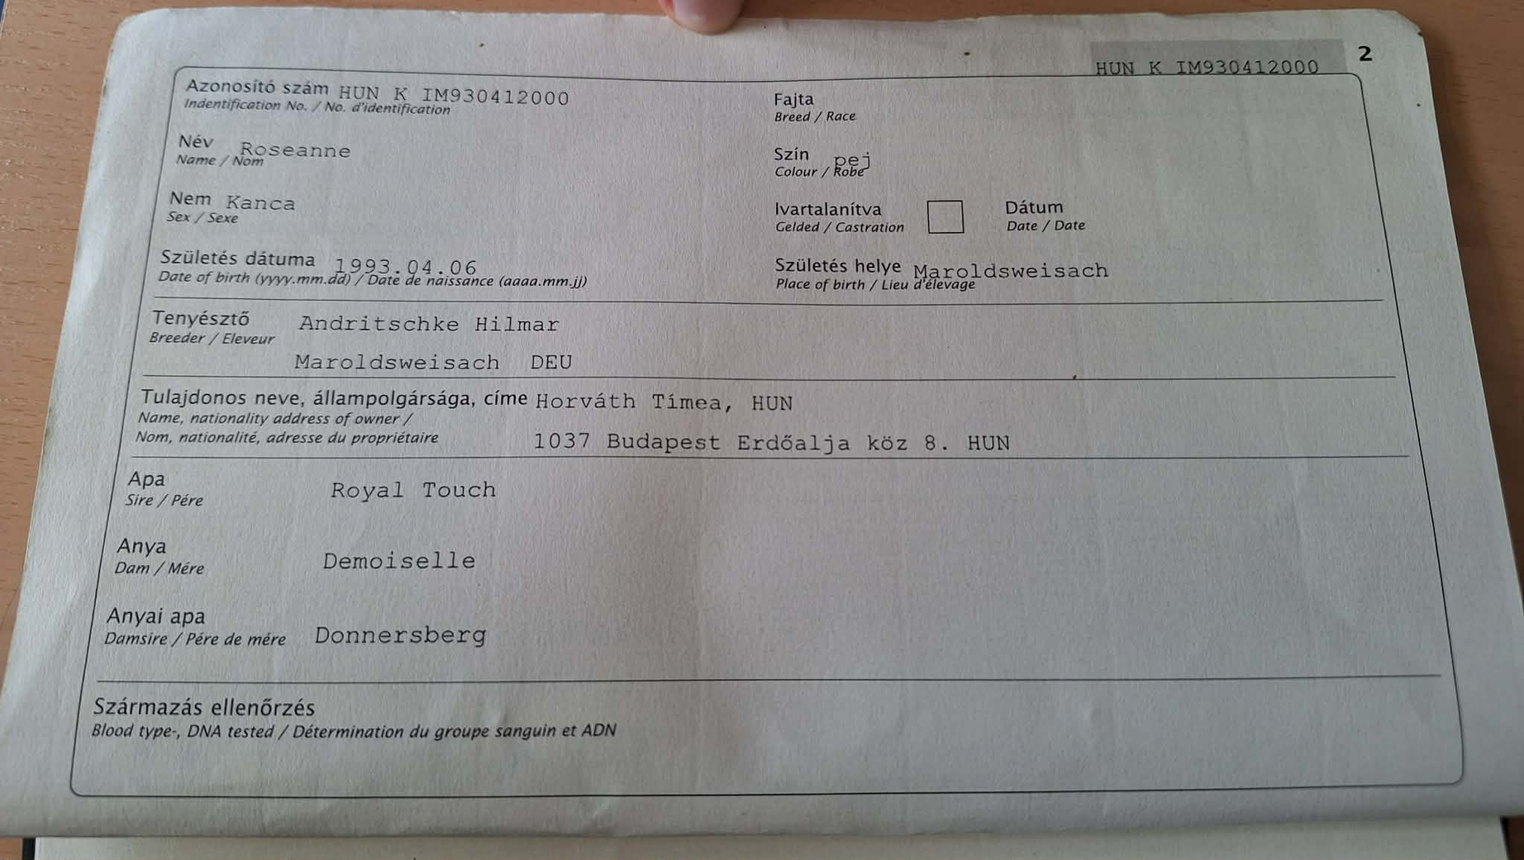
Лични подаци коња
Идентификациони број коња
Подаци о узгајивачу
Подаци о власнику

Slide 5
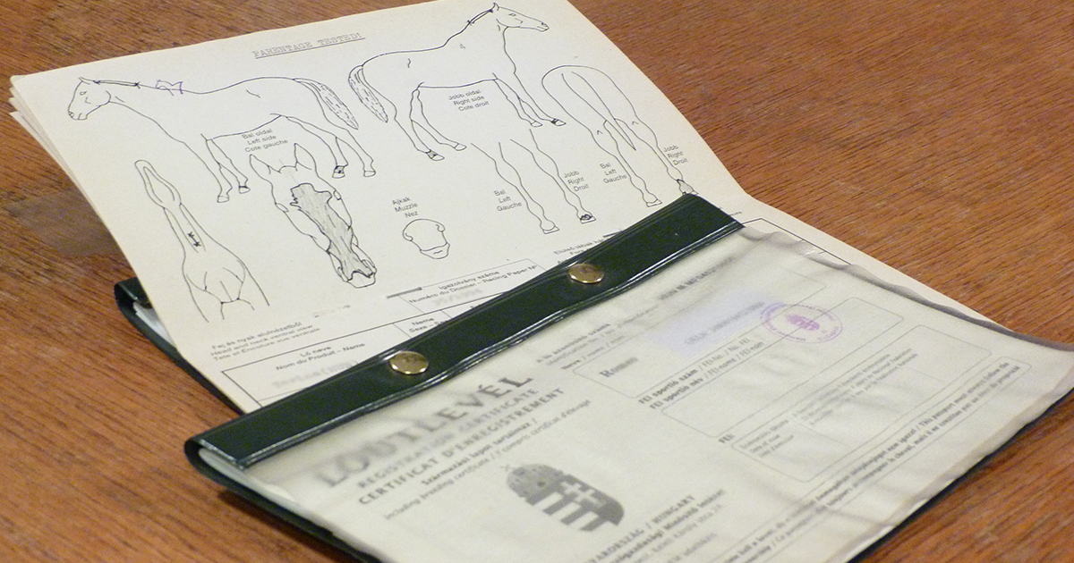
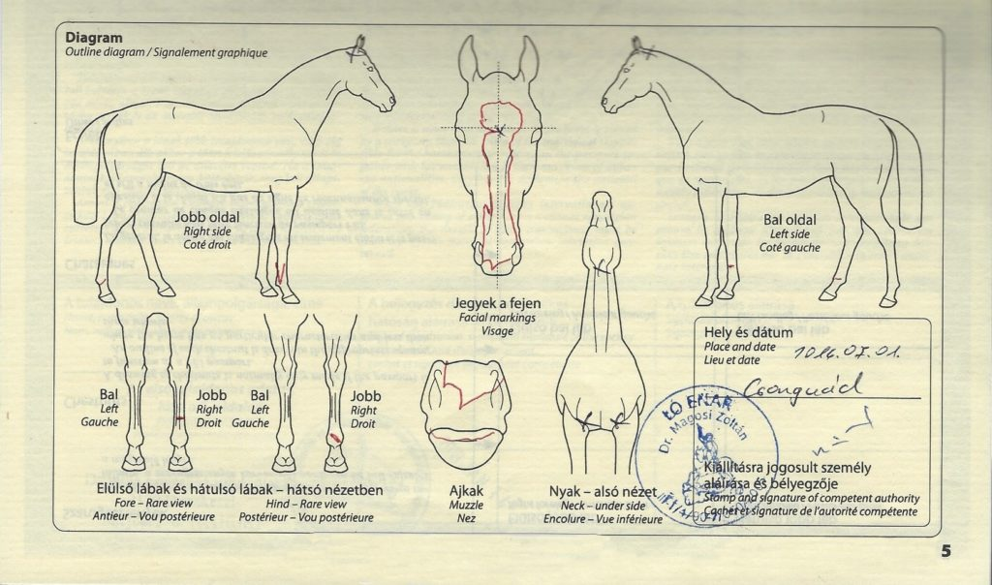
Спољашње карактеристике коња
Дијаграм коња

Slide 6
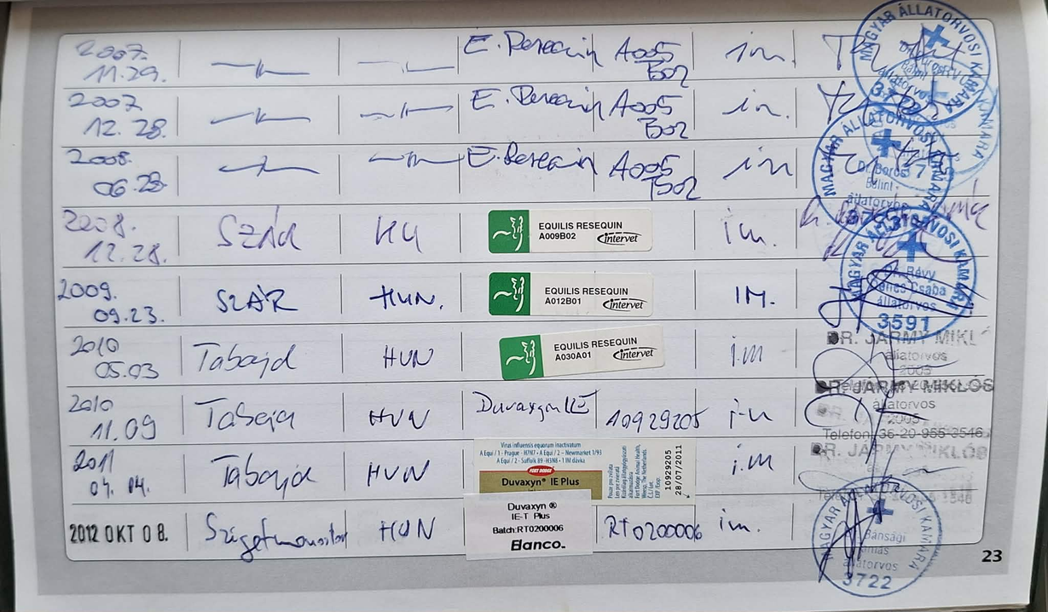

Дневник вакцинације
  Дневник вакцинације коња у пасошу је званични документ о обавезним и препорученим вакцинацијама коња, који потврђује здравствено стање коња, регистроване вакцине (нпр. тетанус, грип, коњски херпес, грозница Западног Нила, беснило).
  Њен тип, датум, подаци о ветеринару који ју је дао и особа овлашћена за учешће у коњичким спортовима и путовања.
  У суштини, ово је „књига вакцинације“ коња; која је неопходна за поштовање правила и одржавање статуса коња, на пример приликом такмичења или преласка границе.

Slide 7
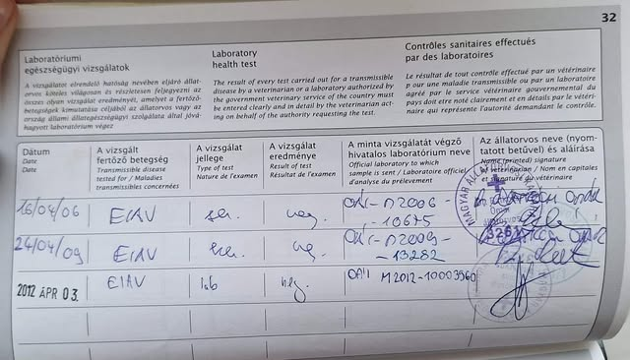
Дневник лабораторијских испитивања
Учесталост обавезних скрининг тестова:
Тест крви сваке 3 године за хоби коње
Тест крви сваке године за коње који учествују на такмичењима, догађајима или коње за приплод

Slide 8

Услови за издавање пасоша за коње
Документ који доказује власништво
  Приватни документ са пуном доказном снагом – оригинална копија
  Изјава власника (на унапред одштампаном обрасцу Канцеларије за коњске пасоше или на вашој сопственој изјави са истим садржајем података);
Документ за идентификацију коња
  Извештај о обележавању ждребета (довољна је копија) и дијаграм издат од стране лица овлашћеног за обављање обележавања, не старији од 60 дана
  Идентификациони лист коња и дијаграм издат од стране лица овлашћеног за обављање обележавања, не старији од 60 дана

Slide 9
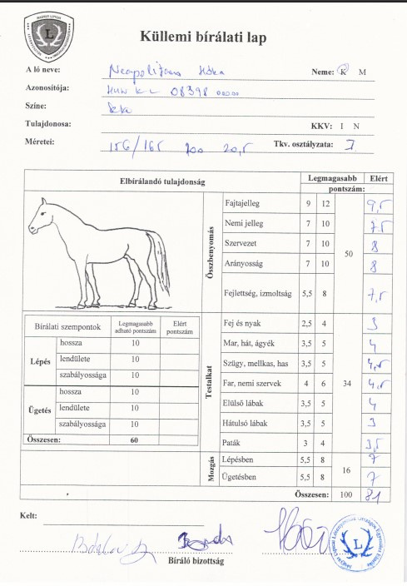


Лист за процену изгледа
Такмичења у одгајивању организују одгајивачка удружења.
Спољашње оцењивање врши званични судија.
Резултат оцењивања се уноси у родовску књигу.
Оцењивачки лист.
Оцењивачки лист у три примерка: (власнички, чува се у евиденцији родовске књиге, у нумерисаном блоку).
Оцењивање по старости:
Ждребад: описни оцењивачки лист.
Од 3 године старости: лист са подацима о бодовању (према удружењу расе).
Критеријуми оцењивања: Облик тела, структура ногу.
Кретање. Укупан утисак. Способност скакања.
Оцењивање под седлом или у кочији.
Контролни задатак

Slide 10

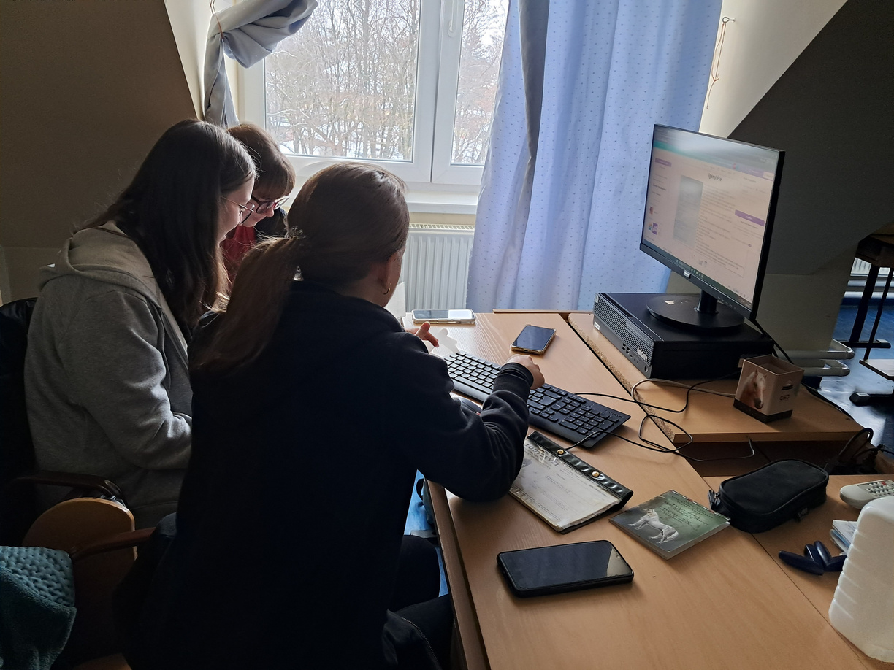
Извор
Dr. Szajkó István, Dr. Kertészné Györffy Eszter, Dr. Mentes Katalin:
A lovak tenyésztése, takarmányozása és betegségei
Издавач: Herman Ottó Intézet Kft.2022
Приредили:
Radics-Lafkó Zsuzsa
György Tímea
Сарађивали:
Medgyes Enikő, Laczkó Fanni, Lajtos Enikő, Gedő Sára,

